Slide 1
Министерство образования и науки Республики Башкортостан
Государственное бюджетное профессиональное образовательное учреждение
Уфимский колледж статистики, информатики и вычислительной техники
Техническое описание сайта
Выполнили студенты гр. 19П-1: Газиева А.Ф., Мухаметова А.Р., Сафина А.Р., Хусаинова А.Ф.
Проверила: Каримова Р.Ф.
1

Slide 2
Перечень используемых языков программирования
HTML - это язык разметки гипертекста, стандартный язык разметки для документов, предназначенных для отображения и просмотра в Интернете..
CSS - это язык, который используется как средство оформления web-страниц, а именно для работы с шрифтами, цветами расположением элементов.
PHP -скриптовый (сценарный) язык. На таких языках пишут сценарии или скрипты — программы, которые автоматизируют небольшие рутинные задачи.
JavaScript - язык, который в своей основе содержит скрипт. Это – документ, описывающий действия, необходимые для обработки и выполнения.
SQL - это язык запросов, который применяют, чтобы работать с базами данных, структурированных особым образом. Главные задачи SQL — составлять запросы так, чтобы находить среди большого объёма информации ту, что нужна для конкретных целей, сортировать её, структурировать и представлять в наиболее простом и понятном виде.
2

Slide 3

Почему именно HTML?
HTML помогает создавать структуру веб-сайта и является широко используемым языком разметки.
Его легко освоить
Каждый браузер поддерживает язык HTML.
Легко редактировать как обычный текст.
Также позволяет использовать шаблоны, что упрощает создание веб-страницы.
Имеет небольшой вес и быстро загружается.
Имеет много тегов и атрибутов, которые могут сократить вашу строку кода.
3

Slide 4

Почему именно CSS?
Простота языка CSS вместе дает возможность сократить время на разработку и поддержку сайта.
Имеется несколько вариантов дизайнов страницы для просмотра на разных устройствах.
Уменьшается время загрузки страниц web-сайта.
Простота изменения дизайна. Один CSS управляет отображением множества HTML-страниц.
Повышение совместимости с разными платформами за счет использования web-стандартов.
4

Slide 5

Почему именно JavaScript?
Незаменимость в веб-разработке. JS – это основная «технология» для клиент-серверных моделей.
Наличие полной интеграции с версткой страниц и серверной частью.
Рациональность применения и простоту.
Скорость работы. JS может сделать итоговое приложение более быстрым и удобным.
Производительность.
Комфортность использования пользовательских интерфейсов.
Наличие собственной мощной экосистемы (инфраструктуры).
5

Slide 6

Почему именно PHP?
Высокая скорость работы и, соответственно, общая производительность ресурсов.
Бюджетность, экономичность. Найти специалиста не представляется проблемой, стоимость написания программ на php не высока.
Простота освоения, простой синтаксис.
Отличная совместимость и переносимость — php-коды работают одинаково хорошо с разными платформами.
6

Slide 7

Почему именно PHP?
Независим от СУБД;
Возможно использовать как в локальных так и в многопользовательских СУБД;
Реляционная основа языка, поэтому прост для изучения;
Несмотря на простоту, SQL является мощным языком; разумно пользуясь его элементами, можно выполнять очень сложные операции с базами данных;
Возможно использовать как в локальных так и в многопользовательских СУБД
7

Slide 8
Среда разработки и его назначение:
Visual Studio Code - Текстовый редактор, разработанный Microsoft для Windows, Linux и macOS. Позиционируется как «лёгкий» редактор кода для кроссплатформенной разработки веб- и облачных приложений.
PhpMyAdmin.- это популярный инструмент администрирования, который работает на веб-сервере и предоставляет веб-интерфейс к серверам MySQL. Основные достоинства - независимость от платформы, широкий набор функций и доступ через браузер и простой интерфейс.
8

Slide 9
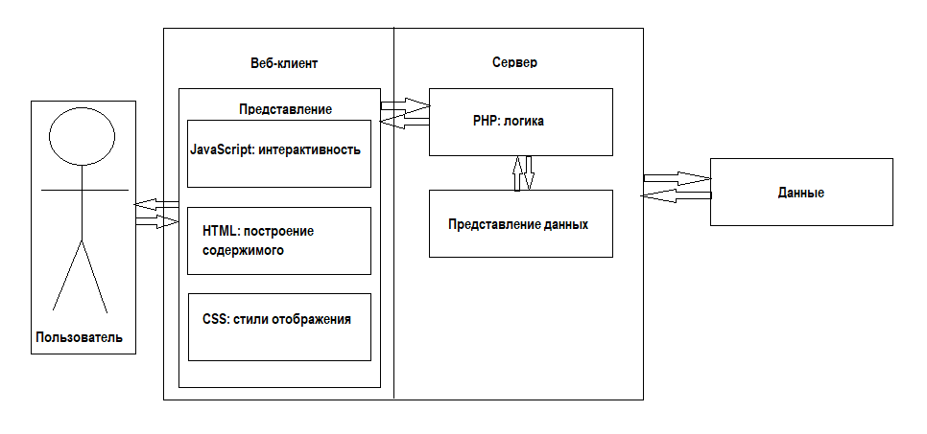
АРХИТЕКТУРА ПРИЛОЖЕНИЯ
9

Slide 10

Рекомендуемые требования к аппаратному обеспечению пользователя сайта
Корректное отображение веб-системы не может быть гарантировано при несоответствии любого из параметров ПО пользователя приведенным ниже требованиям:
минимальное разрешение экрана пользователя: 1024х768 пикселей;
тип браузера: Internet Explorer 8и выше, MozillaFirefox 15 и выше, Opera 12 и выше, Safari 6 и выше, GoogleChrome 21 и выше;
10

Slide 11


Стиль программирования
Функциональное программирование — это стиль программирования, в котором особое значение придается использованию функций и неизменяемых данных.
11

Slide 12
Стандарт оформления кода. 6 общих правил:
1. Нужно использовать понятные и читаемые названия. Применять только английские слова, обозначающие суть;
2. Делать отступы на каждом уровне и отделять логические блоки пустой строкой;
3. Сокращать вложенность кода и убирать дублирования;
4. Контролировать длину. Рекомендуется для функций не более 20 строк, для метода не более 50 строк, для класса не более 300, а для файла – не более 1000 строк;
5. Следует комментировать и документировать код. Это позволяет фиксировать всю необходимую информацию;
6. Использовать рефакторинг.
12

Slide 13
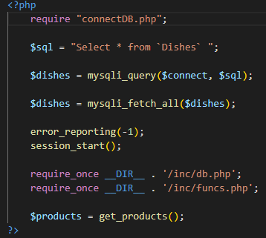
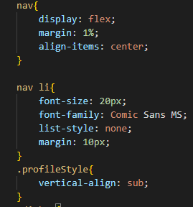
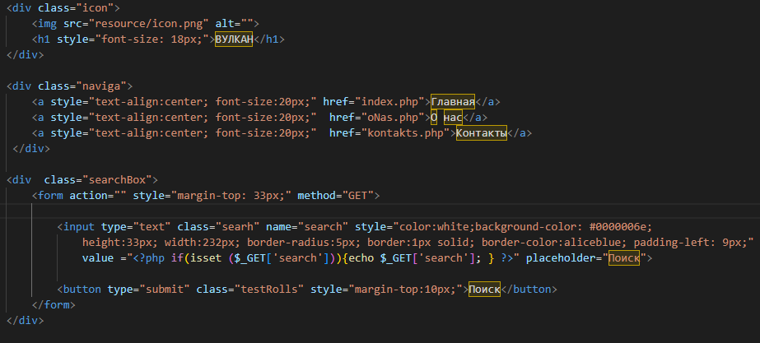
Пример оформления кода
CSS
HTML + PHP
13

Slide 14

Спасибо за внимание

